Slide 1
Proračunski trenutak
Dr. sc. NADA DREMEL

Slide 2
Pregled tema
Zakonodavni okvir (izvadak)
Proračunske klasifikacije
Poslovne knjige
  objedinjena glavna knjiga
Računi (transakcijski) za izvršavanje proračuna
Pravilnik o proračunskom računovodstvu i računskom planu
  odabrane promjene u odnosu na važeće za 2024.

Slide 3
Zakonodavni okvir (izvadak)
Zakon o proračunu (Nar. nov., br. 144/21.)
Pravilnik o proračunskom računovodstvu i računskom planu (Nar. nov., br. 158/23.)=> primjena od 1. siječnja 2025. godine
Pravilnik o financijskom izvještavanju u proračunskom računovodstvu (Nar. nov., br. 37/22.)
Pravilnik o proračunskim klasifikacijama (Nar. nov., br. 4/24.)
Pravilnik o utvrđivanju proračunskih i izvanproračunskih korisnika državnog proračuna i proračunskih i izvanproračunskih korisnika proračuna jedinica lokalne i područne (regionalne) samouprave te o načinu vođenja registra proračunskih i izvanproračunskih korisnika (Nar. nov., 128/09.-83/21.)
  Podatci iz registra proračunskih i izvanproračunskih korisnika (Nar. nov., br. 69/24., za 2025. godinu)

Slide 4
Proračunske klasifikacije

Slide 5
Prihodi, primici, rashodi i izdaci proračuna i financijskog plana iskazuju se prema proračunskim klasifikacijama
Što su proračunske klasifikacije?
Pravilnik …… (4/24.)
Iskazivanje
Praćenje
Prihoda
Primitaka
Rashoda
Izdataka
Nositelj
Cilj
Namjena
Vrsta
Lokacija
Izvoru financiranja
Proračuni i proračunski korisnici u procesima planiranja, izvršavanja, računovodstvenog evidentiranja i izvještavanja iskazivati prihode i primitke te rashode i izdatke prema proračunskim klasifikacijama

Slide 6
Pretpostavka dobrog plana su dobre klasifikacije (proračunske)
Pravilnik o proračunskim klasifikacijama
(Nar. nov., br. 4/24.)
Organizacijska
Programska
Funkcijska
Ekonomska
Lokacijska
Izvori financiranja
Proračunske klasifikacije

Slide 7
Pretpostavka dobrog plana su dobre klasifikacije (proračunske)
Organizacijska
Programska
Funkcijska
Ekonomska
Lokacijska
Izvori financiranja
.. sadrži povezane i međusobno usklađene (hijerarhijski i s obzirom na odnose prava i odgovornosti) cjeline proračuna i proračunskih korisnika koje planiranim sredstvima ostvaruju postavljene ciljeve
Proračunska klasifikacija
Organizacijska klasifikacija
uspostavlja se kroz razdjele, glave i proračunske korisnike.
Upravno tijelo JLP(R)S-a nadležno za financije utvrđuje organizacijsku klasifikaciju prije izrade proračuna i projekcija za sljedeće trogodišnje razdoblje.
Dobro postavljena organizacijska klasifikacija mora hijerarhijski uspostaviti:
razdjel => glava => proračunski korisnik.
Organizacijska
Članak 28. Zakona o proračunu (Sadržaj proračuna)
……
(2) Financijski planovi proračunskih korisnika iz stavka 1. ovoga članka odnose se i na financijske planove upravnih tijela jedinica lokalne i područne (regionalne) samouprave.
………..

Slide 8
Organizacijska klasifikacija
JLP(R)S
Razdjel
  organizacijska razina utvrđena za potrebe planiranja i izvršavanja proračuna, a sastoji se od jedne ili više glava
  Status razdjela kod JLP(R)S dodjeljuje upravno tijelo
  može se dodijeliti izvršnom tijelu, predstavničkom tijelu i upravnim tijelima
  Glava
  organizacijska razina utvrđena za potrebe planiranja i izvršavanja proračuna, a sastoji se od jednog ili više proračunskih korisnika.
  ako glava nema proračunske korisnike, naziv glave može biti istovjetan nazivu razdjela.
  čija glava ima proračunske korisnike, naziv jedne od glava može biti istovjetan nazivu razdjela

Slide 9
Organizacijska klasifikacija
JLP(R)S
Razdjel
  Glava
  Proračunski korisnik
  pripada samo jednoj glavi razdjela
  ako glava sadrži više proračunskih korisnika, njihovi rashodi i izdaci mogu se planirati zajednički, bez navođenja pojedinačnih PK ili pojedinačno za svakog pojedinog PK kada ispred naziva PK se navodi se brojčana oznaka iz Registra proračunskih i izvanproračunskih korisnika (RKP broj).

Slide 10
Organizacijska klasifikacija
Brojčane oznake u organizacijskoj klasifikaciji sastoje se od:
  troznamenkastog broja za razdjel (primjerice 001),
  peteroznamenkastog broja za glavu (primjerice 00101, 00102, 00103 …) s time da prve tri znamenke označavaju pripadnost razdjelu, a četvrta i peta znamenka označavaju glavu unutar razdjela,
  dvoznamenkaste, troznamenkaste, četveroznamenkaste ili peteroznamenkaste brojke za proračunskog korisnika
    preuzima se iz Registra proračunskih i izvanproračunskih korisnika
Nazivi u organizacijskoj klasifikaciji
  nazivi razdjela i proračunskih korisnika preuzimaju se iz propisa, rješenja ili odgovarajućeg akta, točno onako kako piše
Dodjeljuje upravno tijelo JLP(R)S

Slide 11
Organizacijska klasifikacija-za državu (primjer)
Državni proračun
1. Razdjel
2. Glava 05
Glava 10
2. Razdjel
Glava 05
Glava 15
Glava 10
3. Razdjel
3. Proračunski korisnik- RKP
Glava 05
3. Proračunski korisnik- RKP
Proračunski korisnik- RKP
Proračunski korisnik- RKP
Proračunski korisnik- RKP
Proračunski korisnik- RKP
Proračunski korisnik- RKP
Proračunski korisnik- RKP
Proračunski korisnik- RKP
Proračunski korisnik- RKP
Proračunski korisnik- RKP
razdjel- 1 razina
glava – 2 razina
proračunski korisnici – 3 razina

Slide 12
Organizacijska
Programska
Funkcijska
Ekonomska
Lokacijska
Izvori financiranja
Pretpostavka dobrog plana su dobre klasifikacije (proračunske)
Proračunska klasifikacija
.. Je prikaz programa i njihovih sastavnih dijelova (aktivnosti i projekata- definiranih u skladu s aktima strateškog planiranja te ciljevima i zadaćama proračuna te proračunskih i izvanproračunskih korisnika
Programska
Program
Sastavnice:
Aktivnosti,
Projekti
Sastavnice:
Aktivnosti,
Projekti
Program
Programska klasifikacija uspostavlja se
definiranjem programa, aktivnosti i projekata, a samo kod državnog proračuna i definiranjem glavnih programa koji se temelje na aktima strateškog planiranja

Slide 13
Pretpostavka dobrog plana su dobre klasifikacije (proračunske)
Pretpostavka dobrog plana su dobre klasifikacije (proračunske)
Program je:
skup neovisnih, usko povezanih aktivnosti i projekata usmjerenih ispunjenju zajedničkoga cilja
Organizacijska
Programska
Funkcijska
Ekonomska
Lokacijska
Izvori financiranja
Aktivnost je:
.. sastavni dio programa za koji nije unaprijed utvrđeno vrijeme trajanja, a u kojem su planirani rashodi i izdaci za ostvarivanje ciljeva utvrđenih programom
pripadajuća brojčana oznaka može pripadati samo jednom programu iako naziv mogu biti isti u više programa
ako se neka aktivnost iz nekoga razloga ugasi odnosno ukine, brojčana oznaka koja je pripadala toj aktivnosti više se nikada ne može dodijeliti nekoj drugoj aktivnosti
Proračunska klasifikacija
Projekt je:
dio programa za koji je unaprijed utvrđeno vrijeme trajanja, a u kojem su planirani rashodi i izdaci za ostvarivanje ciljeva utvrđenih programom. Projekt se planira jednokratno, a može biti tekući ili kapitalni
Pripadajuća brojčana oznaka može pripadati samo jednom programu iako naziv mogu biti isti u više programa

Slide 14
Programska klasifikacija
Aktivnosti i projekti koji traju duže od jedne proračunske godine, ne smiju mijenjati inicijalno definiranu jedinstvenu brojčanu oznaku u svim godinama trajanja aktivnosti odnosno projekta.
Kapitalni projekt obavezno uključuje kapitalna ulaganja koja za posljedicu imaju povećanje i / ili očuvanje vrijednosti nefinancijske imovine, a može uključivati i rashode poslovanja i izdatke.
Tekući projekt uključuje rashode poslovanja i izdatke, a može uključivati i ulaganja na nefinancijskoj imovini.
Programe, aktivnosti i projekte za PK –ove iz svoje nadležnosti utvrđuje razdjel proračuna JLP(R)S-a.
Sve aktivnosti i projekte razdjel grupira u programe, a zatim programe, aktivnosti i projekte prijavljuje upravnom tijelu JLP(R)S-a nadležnom za financije.
O utvrđenoj programskoj klasifikaciji razdjeli proračuna JLP(R)S-a obavještavaju PK-ove iz svoje nadležnosti.
Aktivnosti i projekte koje utvrdi razdjel, PK-ovi JLP(R)S-a mogu dodatno razraditi za svoje potrebe.

Slide 15
Programska klasifikacija
Program sadrži:
  1. brojčanu oznaku
  2. naziv
  3. opis i ciljeve provedbe
  4. pokazatelje uspješnosti.
Aktivnost i projekt sadrži:
  1. brojčanu oznaku
  2. naziv
  3. pravnu osnovu za uvođenje aktivnosti odnosno projekta
  4. opis
  5. pokazatelje uspješnosti
Naziv
  Uputama za izradu proračuna jedinice lokalne i područne (regionalne) samouprave za razdoblje 2014. - 2016., dalo prijedlog u definiranju (nazivu) programa na lokalnoj razini.
  https://mfin.gov.hr/istaknute-teme/lokalna-samouprava/105.

Slide 16
Programska klasifikacija
Brojčane oznake i nazivi
  sastoje se od oznaka i naziva programa (četveroznamenkaste brojke u rasponu od 1000 do 9999) i njihovih sastavnih dijelova: aktivnosti i projekata -tekućeg/kapitalnog- (sedmeroznamenkasta oznaka koja se sastoji od slova A, T ili K i šesteroznamenkastog broja u rasponu od 100001 do 999999)
  oznaku dodjeljuje upravno tijelo JLP(R)S nadležno za financije dodjeljuju oznake programa, aktivnosti i projekata

Slide 17
Pretpostavka dobrog plana su dobre klasifikacije (proračunske)
Organizacijska
Programska
Funkcijska
Ekonomska
Lokacijska
Izvori financiranja
Proračunska klasifikacija
… je prikaz rashoda proračuna te proračunskih i izvanproračunskih korisnika razvrstanih prema njihovoj namjeni
Prema funkcijskoj klasifikaciji iskazuju se rashodi u Računu prihoda i rashoda Općeg dijela proračuna i financijskog plana PK kao i u izvještaju o izvršenju proračuna i financijskog plana proračunskog korisnika.
Rashodi u Posebnom dijelu proračuna i financijskog plana ne iskazuju se po funkcijskoj klasifikaciji.

Slide 18
Funkcijska klasifikacija
Brojčane oznake (vežu se uz rashode – razred 3 i 4 iskazane prema računima ekonomske klasifikacije svake aktivnosti ili projekta) i nazivi funkcijske klasifikacije preuzeti su iz međunarodne klasifikacije funkcija države (COFOG) Ujedinjenih naroda –Klasifikacija rashoda u skladu s namjenom (sastavni dio Pravilnika o proračunskim klasifikacijama)
Razvrstavanje rashoda prema namjeni ima hijerarhijsku strukturu s tri razine:
  prva razina (razred) sastoji se od dvoznamenkastog broja u rasponu od 01 do 10 za razred (razred), npr. 04-Ekonomski poslovi
  druga razina (skupina) sastoji se od troznamenkastog broja; prve dvije znamenke označavaju pripadnost razredu, treća je znamenka u rasponu od 1 do 9 za skupinu, npr. 045 Promet
  treća razina (podskupina) sastoji se od četveroznamenkastog broja; prve tri znamenke označavaju pripadnost skupini, četvrta je znamenka u rasponu od 0 do 9 za podskupinu, npr. 0451 Cestovni promet

Slide 19
Funkcijska klasifikacija
Popis osnovnih vrsta funkcijske klasifikacije (razreda):
  01 – Opće javne usluge
  02 – Obrana
  03 – Javni red i sigurnost
  04 – Ekonomski poslovi
  05 – Zaštita okoliša
  06 – Usluge unapređenja stanovanja i zajednice
  07 – Zdravstvo
  08 – Rekreacija, kultura i religija
  09 – Obrazovanje
  10 – Socijalna zaštita

Slide 20
Pretpostavka dobrog plana su dobre klasifikacije (proračunske)
Organizacijska
Programska
Funkcijska
Ekonomska
Lokacijska
Izvori financiranja
Proračunska klasifikacija
.. sadrži prihode i primitke razvrstane po prirodnim vrstama te rashode i izdatke razvrstane prema njihovoj ekonomskoj namjeni kojoj služe
Prihodi, primitci
Po prirodnoj vrsti
Rashodi, izdatci
Po ekonomskoj namjeni kojoj služe
Ekonomska klasifikacija
Računi ekonomske klasifikacije odgovaraju računima (od razreda 3 do 8, osim skupina računa 39, 49, 59, 69, 79 i 89 ) iz Računskog plana iz proračunskog računovodstva:
Razredi, skupine, podskupne, odjeljci

Slide 21
Pretpostavka dobrog plana su dobre klasifikacije (proračunske)
Ekonomska
Računski plan
razredi
0 – nefinancijska imovina
1 – financijska imovina
2 – obveze
3 – rashodi poslovanja
4 – rashodi za nabavu nefinancijske imovine
5 – izdaci za financijsku imovinu i otplate zajmova
6 – prihodi poslovanja
7 – prihodi od prodaje nefinancijske imovine
8 – primici od financijske imovine i zaduživanja
9 – vlastiti izvori
Organizacijska
Programska
Funkcijska
Ekonomska
Lokacijska
Izvori financiranja
Proračunska klasifikacija
Ekonomska
Računski plan proračunskog računovodstva

Slide 22
Ekonomska klasifikacija
Predstavničko tijelo JLP(R)S-a donosi proračun i daje suglasnost na prijedlog financijskog plana izvanproračunskog korisnika, a upravljačko tijelo proračunskog odnosno izvanproračunskog korisnika usvaja prijedlog financijskog plana na razini skupine ekonomske klasifikacije.
U polugodišnjem i godišnjem izvještaju o izvršenju proračuna i financijskog plana, u Računu prihoda i rashoda te u Računu financiranja, planski podaci iskazuju se na razini skupine, a ostvareni prihodi i primici te izvršeni rashodi i izdaci iskazuju se na razini odjeljka ekonomske klasifikacije. U Posebnom dijelu polugodišnjeg i godišnjeg izvještaja o izvršenju proračuna i financijskog plana planski podaci iskazuju se na razini skupine, a izvršeni rashodi i izdaci na razini skupine i odjeljka ekonomske klasifikacije.

Slide 23
Pretpostavka dobrog plana su dobre klasifikacije (proračunske)
Organizacijska
Programska
Funkcijska
Ekonomska
Lokacijska
Izvori financiranja
.. je prikaz rashoda i izdataka prema teritorijalno definiranim cjelinama u skladu s ustrojem Republike Hrvatske, drugih država članica Europske unije te ostalih država
Proračunska klasifikacija
Prema teritorijalnom ustroju RH
Brojčane oznake lokacijske klasifikacije za županije, gradove i općine određuje Državna geodetska uprava, a nazivi se preuzimaju iz Zakona o područjima županija, gradova i općina u Republici Hrvatskoj
Lokacijska
Brojčane oznake u procesu planiranja:
- uz brojčanu oznaku aktivnosti ili projekta (ako je moguće uspostaviti jednoznačnu vezu)
- uz svaku transakciju odnosno poslovni događaj u procesu izvršavanja (ako nije to moguće uspostaviti jednoznačnu vezu uz aktivnost ili projekt)

Slide 24
Pretpostavka dobrog plana su dobre klasifikacije (proračunske)
Organizacijska
Programska
Funkcijska
Ekonomska
Lokacijska
Izvori financiranja
Proračunska klasifikacija
Izvori financiranja
Skupine prihoda i primitaka iz kojih se podmiruju rashodi i izdatci određene vrste i utvrđene namjene
Izvori financiranja

Slide 25
Osnovni izvori financiranja
Opći prihodi i primici
Doprinosi
    za mirovinsko osiguranje i zdravstveno osiguranje
Vlastiti prihodi
Prihodi za posebne namjene
      korištenje i namjena utvrđena posebnim zakonima i propisima koje donosi Vlada Republike Hrvatske
Pomoći
Donacije
Prihodi od prodaje ili zamjene nefinancijske imovine
    proračunskog korisnika koja nije stečena iz općih prihoda i primitaka)
i naknade s naslova osiguranja
    ako premija nije plaćena iz općih prihoda i primitaka
8. Namjenski primici
    primici od financijske imovine i zaduživanja, čija je namjena utvrđena posebnim ugovorima i/ili propisima)
Samo DP
Crveno označeni su namjenski prihodi i primici, prema čl. 52. Zakona o proračunu
Izrijekom utvrđena namjena prihoda:
Točno određeni prihodi (obilježeni izvorima) mogu se uporabiti samo za određene namjene

Slide 26
Izvori financiranja
Brojčane oznake izvora financiranja razvrstane su u razrede i skupine
  prva razina sastoji se od jednoznamenkastog broja u rasponu od 1 do 8
  druga razina sastoji se od dvoznamenkastog broja; prva znamenka označava pripadnost razredu, druga je znamenka u rasponu od 1 do 9 za skupinu
    određuje Ministarstvo financija odnosno upravno tijelo jedinice nadležno za financije
    Uz drugu razinu i dodatne analitičke razine izvora financiranja za potrebe planiranja i izvršavanja proračuna
Bitna odredba čl. 50. i 56. Zakona o proračunu
  Računi za izvršavanje državnog proračuna i proračuna jedinica lokalne i područne (regionalne) samouprave
  Nadzor ostvarenja i trošenja namjenskih prihoda i primitaka te vlastitih prihoda

Slide 27
1 Opći prihodi i primici
ostvaruju se temeljem posebnih propisa u kojima za prikupljene prihode nije definirana namjena korištenja
  kao npr., prihodi od poreza, prihodi od financijske imovine, prihodi od nefinancijske imovine, prihodi od administrativnih (upravnih) pristojbi, ….., prihodi od kazni, …., naknade štete s naslova osiguranja ako je premija plaćena iz općih prihoda i primitaka te primici od financijske imovine i zaduživanja za koje nije definirana namjena korištenja. U izvor financiranja – opći prihodi i primici proračunski korisnik uključuje prihode koje ostvari iz nadležnog proračuna
    Iznimno: prihode koje proračunski korisnik jedinice ostvari iz nadležnog JLP(R)S, a koje je nadležni JLP(R)S uključio u izvor financiranja različit od izvora opći prihodi i primici, uključuje u izvor financiranja u koji je uključen izvorni prihod nadležnog JLP(R)S-a
      sredstva za decentralizirane funkcije koje nadležni JLP(R)S ostvari iz dodatnog udjela u porezu na dohodak za decentralizirane funkcije, njegov PK će ta sredstva iskazati u okviru izvora 1 Opći prihodi i primici
      kao pomoć izravnanja za decentralizirane funkcije, njegov proračunski korisnik će iskazati u okviru izvora 5 Pomoći. JLP(R)S je dužan svog proračunskog korisnika obavijestiti u okviru kojeg izvora treba evidentirati primljena sredstva

Slide 28
3 Vlastiti prihodi
prihodi koje proračunski korisnik ostvari obavljanjem poslova na tržištu i u tržišnim uvjetima, a koje poslove mogu obavljati i drugi pravni subjekti izvan općeg proračuna
  nadležna upravna tijela JLP(R)S -a nadziru ostvarenje i trošenje vlastitih PK iz svoje nadležnosti.
    načelnik, gradonačelnik odnosno župan donosi akt o mjerilima i načinu korištenja vlastitih prihoda PK iz svoje nadležnosti.
    upravljačko tijelo PK donosi odluku kojom se uređuje ostvarivanje i korištenje vlastitih prihoda, koja mora biti u skladu s prethodno navedenim aktom
  Predložak: npr.

Slide 29
Izvori financiranja-4 i 5
4 Prihodi za posebne namjene
  prihodi čije su korištenje i namjena utvrđeni posebnim zakonima i propisima koje donosi Vlada Republike Hrvatske
    uplaćuju se u proračun i njegov su sastavni dio. No, odlukom o izvršavanju proračuna JLP(R)S -a može se odrediti izuzeće od obveze uplate prihoda za posebne namjene u proračun (npr. komunalni doprinos i komunalne naknade prema Zakonu o komunalnom gospodarstvu)
5 Pomoći
  prihodi koji se ostvaruju od inozemnih vlada, međunarodnih organizacija, institucija i tijela Europske unije, drugih proračuna i od ostalih subjekata unutar općeg proračuna
    uplaćuju se u proračun i njegov su sastavni dio.
    Odlukom o izvršavanju proračuna JLP(R)S -a može se odrediti izuzeće od obveze uplate sredstava pomoći u proračun

Slide 30
6 Donacije
ostvaruju od fizičkih osoba, neprofitnih organizacija, trgovačkih društava i od ostalih subjekata izvan općeg proračuna
  donacije se uplaćuju u proračun i njegov su sastavni dio. Odlukom o izvršavanju proračuna JLP(R)S -a može se odrediti izuzeće od obveze uplate donacija u proračun.
  nadležna upravna tijela JLP(R)S -a nadziru ostvarenje i trošenje vlastitih PK iz svoje nadležnosti.
    načelnik, gradonačelnik odnosno župan donosi akt o mjerilima i načinu korištenja vlastitih prihoda PK iz svoje nadležnosti.
    upravljačko tijelo PK donosi odluku kojom se uređuje ostvarivanje i korištenje vlastitih prihoda, koja mora biti u skladu s prethodno navedenim aktom

Slide 31
Izvori financiranja-7 i 8
7 Prihodi od prodaje ili zamjene nefinancijske imovine i naknade s naslova osiguranja
uključuju se prihodi koji se ostvaruju prodajom ili zamjenom nefinancijske imovine u vlasništvu PK, a koja nije stečena iz općih prihoda i primitaka te od naknade štete s naslova osiguranja ako premija nije plaćena iz općih prihoda i primitaka
  uplaćuju se u proračun i njegov su sastavni dio, no odlukom o izvršavanju proračuna JLP(R)S može se odrediti izuzeće od obveze uplate prihoda od prodaje ili zamjene nefinancijske imovine i naknade s naslova osiguranja u proračun.
  Nadležna upravna tijela JLP(R)S nadziru ostvarenje i trošenje prihoda od prodaje ili zamjene nefinancijske imovine i naknade s naslova osiguranja izuzetih iz uplate u proračun proračunskih korisnika iz svoje nadležnosti.
8 Namjenski primici
uključuju se primici od financijske imovine i zaduživanja, čija je namjena utvrđena posebnim ugovorima i/ili propisima
  namjenski primici uplaćuju se u proračun i njegov su sastavni dio, no odlukom o izvršavanju proračuna JLP(R)S može se odrediti izuzeće od obveze uplate namjenskih primitaka u proračun.
  nadležna upravna tijela JLP(R)S -a nadziru ostvarenje i trošenje namjenskih primitaka proračunskih korisnika iz svoje nadležnosti, bez obzira jesu li i nisu izuzeta iz uplate u proračun.

Slide 32
Računi (transakcijski) za izvršavanje proračuna
JLP(R)S ima jedinstveni račun proračuna koji se otvara i vodi u kreditnoj instituciji, a na kojem se ostvaruju svi priljevi i izvršavaju svi odljevi proračuna i PK JLP(R)S -a
za provedbu specifičnih transakcija P i PK može se otvoriti račun, uz prethodnu suglasnost načelnika, gradonačelnika, župana
odlukom o izvršavanju proračuna JLP(R)S –a mogu se iznimno za proračunske korisnike propisati izuzeća od poslovanja preko jedinstvenog računa P

Slide 33
Jedinstveni (transakcijski) račun proračuna

Slide 34
Pravilnik o proračunskom računovodstvu i računskom planu
odnosi se na:
  državni proračun, jedinice lokalne i područne (regionalne) samouprave (dalje: JLP(R)S), proračunske korisnike državnog proračuna i proračunske korisnike JLP(R)S -ova (dalje: proračunski korisnici, PK), izvanproračunske korisnike državnog proračuna i izvanproračunske korisnike JLP(R)S -ova (dalje: izvanproračunski korisnici).
njime se propisuje :
  primjena načela proračunskog računovodstva, knjigovodstvene isprave i poslovne knjige, sadržaj računa Računskog plana, temeljna pravila evidentiranja poslovnih događaja, popis imovine i obveza i druga područja
temelji se na:
  nacionalnim računovodstvenim pravilima uvažavajući osnovne postavke iz Međunarodnih računovodstvenih standarda za javni sektor (International Public Sector Accounting Standards-IPSAS-i)
  općeprihvaćenim računovodstvenim načelima točnosti, istinitosti, pouzdanosti i pojedinačnom iskazivanju poslovnih događaja
knjigovodstvo se vodi:
  po načelu dvojnog knjigovodstva, a prema rasporedu računa iz Računskog plana
  proračun i proračunski korisnici mogu vođenje knjigovodstva povjeriti ovlaštenoj stručnoj organizaciji ili osobi.

Slide 35
Podskupina 367
367 Prijenosi proračunskim korisnicima iz nadležnog proračuna za financiranje redovne djelatnosti
koriste isključivo nadležni proračuni u svojim Glavnim knjigama i u svojim financijskim izvještajima (razina 13 i 22) za evidentiranje i iskazivanje sredstava kojima je nadležni proračun iz svojih prihoda financirao redovnu djelatnost korisnika iz svoje nadležnosti direktno podmirujući njihove obveze ili prijenosom sredstava na njihov račun. U Glavnoj knjizi proračuna i u financijskim izvještajima proračuna posebno se iskazuju:
prijenosi sredstava za financiranje rashoda poslovanja
prijenosi sredstava za financiranje rashoda za nabavu nefinancijske imovine
prijenosi sredstava za financiranje izdataka za financijsku imovinu i otplatu zajmova.

Slide 36
Podskupina 367
367 | Prijenosi proračunskim korisnicima iz nadležnog proračuna za financiranje redovne djelatnosti
 | 3672 | Prijenosi proračunskim korisnicima iz nadležnog proračuna za financiranje rashoda poslovanja
 |  | 36721 | Prijenosi proračunskim korisnicima iz nadležnog proračuna za financiranje rashoda poslovanja
 | 3673 | Prijenosi proračunskim korisnicima iz nadležnog proračuna za nabavu nefinancijske imovine
 |  | 36731 | Prijenosi proračunskim korisnicima iz nadležnog proračuna za nabavu nefinancijske imovine
 | 3674 | Prijenosi proračunskim korisnicima iz nadležnog proračuna za financijsku imovinu i otplatu zajmova
 |  | 36741 | Prijenosi proračunskim korisnicima iz nadležnog proračuna za financijsku imovinu i otplatu zajmova

Slide 37
Jedinstveni račun proračuna
32211 | Uredski materijal
32211 | Uredski materijal
(1) | Za nastale obveze i rashode.
(2) | Za naplaćene prihode.
(3) | Za podmirenu obvezu proračunskog korisnika.

Slide 38
Jedinstveni račun proračuna

Slide 39
Poslovne knjige
Poslovne knjige proračuna i proračunskih korisnika jesu: dnevnik, glavna knjiga (osnovne) i pomoćne knjige
  Dnevnik je knjiga u koju se unose poslovne promjene slijedom vremenskog nastanka (propisane sastavnice: datum unosa promjene, tip dokumenta, broj dokumenta, datum dokumenta, datum knjiženja, zaduženje odnosno odobrenje osnovnog računa i vrijednost evidentirane promjene).
  Glavna knjiga je sustavna knjigovodstvena evidencija poslovnih događaja nastalih na imovini, obvezama, vlastitim izvorima te prihodima i rashodima raspoređenih na osnovnim računima Računskog plana (bilančni i izvanbilančni dio)
  Pomoćne knjige jesu analitičke knjigovodstvene evidencije stavki koje su u glavnoj knjizi iskazane sintetički i druge pomoćne evidencije za potrebe nadzora i praćenja poslovanja.

Slide 40
Pomoćne knjige
Ostale pomoćne knjige:
  Za potrebe bilančnih zapisa
knjigu (dnevnik) blagajni (blagajna u službenoj valuti, devizna, porto i druge),
evidenciju danih i primljenih jamstava,
evidenciju putnih naloga i korištenja službenih vozila,
knjigu izlaznih računa,
knjigu ulaznih računa.

Slide 41
Pomoćne knjige
Ostale pomoćne knjige:
  Za potrebe izvanbilančnih zapisa
evidenciju
  tuđe imovine dobivene na korištenje,
  potencijalnih obveza po
    osnovi sudskih sporova u tijeku,
    danim jamstvima,
  preuzetih obveza
    po ugovorima o nabavi roba, radova i usluga,
    ugovorima o dodjeli bespovratnih sredstava,
obveza za upis kapitala po pozivu,
ostale pomoćne evidencije prema posebnim propisima i svojim potrebama.

Slide 42
Glavna knjiga

Slide 43
Glavna knjiga
Proračuni čiji proračunski korisnici koji su u trenutku stupanja na snagu Pravilnika iz 158/23. (30.12.2023.) poslovali preko jedinstvenog računa proračuna obvezni su uspostaviti Objedinjenu glavnu knjigu (OGK) do 1. siječnja 2025.
Proračuni čiji proračunski korisnici koji nisu u trenutku stupanja na snagu Pravilnika iz 158/23. ( 30.12.2023.) poslovali preko jedinstvenog računa obvezni su uspostaviti Objedinjenu glavnu knjigu do 1. siječnja 2026.

Slide 44
Objedinjena glavna knjiga
Proračuni koji posluju preko jedinstvenog računa proračuna imaju obvezu uspostaviti Objedinjenu glavnu knjigu proračuna (OGKP) kojoj je svrha da proračun (P) ima pravovremene podatke o stvorenim rashodima i obvezama proračunskih korisnika iz nadležnosti prema modificiranom načelu nastanka događaja
  Obveze i rashodi po prirodnim vrstama od PK zajedno s obvezama i rashodima po prirodnoj vrsti P sadržani su u OGKP.
OGKP sastoji se od:
  − Glavne knjige proračuna
  GKP ne sadrži obveze i rashode po prirodnim vrstama od PK iz nadležnosti tog proračuna.
  − Glavnih knjiga PK-a iz nadležnosti proračuna
  Obveze i rashodi proračunskih korisnika po prirodnim vrstama sadržani su u GKPK.

Slide 45
Objedinjena glavna knjiga
GK sa svim transakcijama vodi sam PK za svoje potrebe i potrebe financijskog izvještavanja

Slide 46
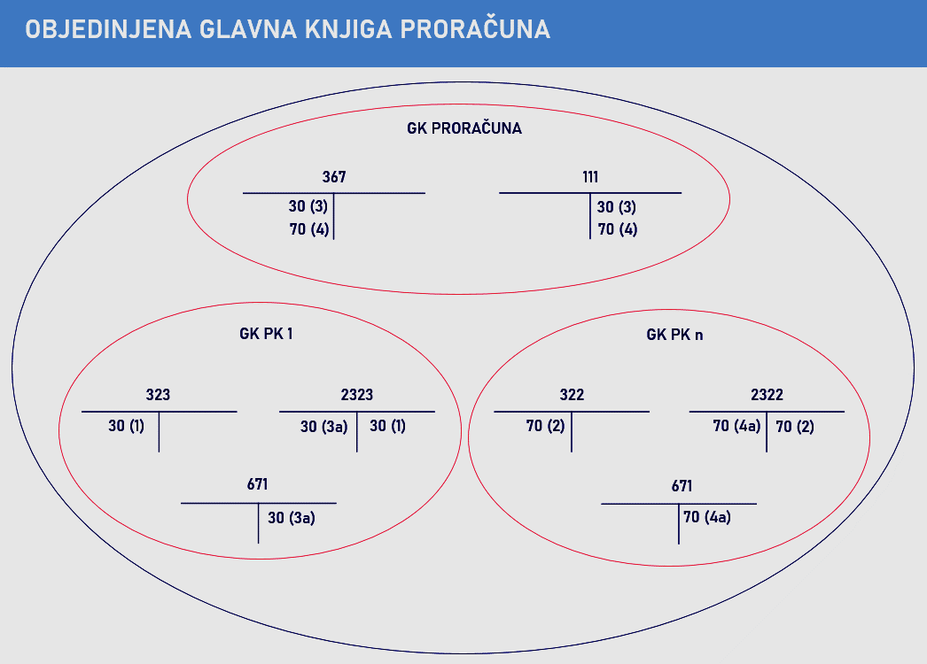
Objedinjena glavna knjiga
Primljeni račun dobavljača
Po ispostavljenom računu dobavljača za isporučenu uslugu odnosno u trenutku nastanka poslovnog događaja, PK u svojoj Glavnoj knjizi evidentira rashode i obveze.
Kada proračun preko jedinstvenog računa proračuna plati obveze proračunskih korisnika iz nadležnosti, ta se transakcija u GKP evidentira kao odljev sredstava s jedinstvenog računa proračuna i kao prijenos sredstava proračunskim korisnicima iz nadležnog proračuna za financiranje redovne djelatnosti na rashodima u podskupini 367.
U GKPK ista transakcija evidentira se zatvaranjem plaćenih obveza i priznavanjem prihoda na odgovarajućem osnovnom računu prihoda u podskupini 671
U Objedinjenoj glavnoj knjizi proračuna bit će sadržani podaci o rashodima i obvezama P i PK iz nadležnosti, kao i podaci o prijenosima sredstava između P i PK iz nadležnosti (evidencije u okviru podskupina 367 i 671).
Obvezno, nikako ne po prirodnoj vrsti rashoda kod PK
Izvor: prilog PPIPK uz časopis RRiF br., 6/24, autorice: Stepić, Nesterović, Štefković

Slide 47
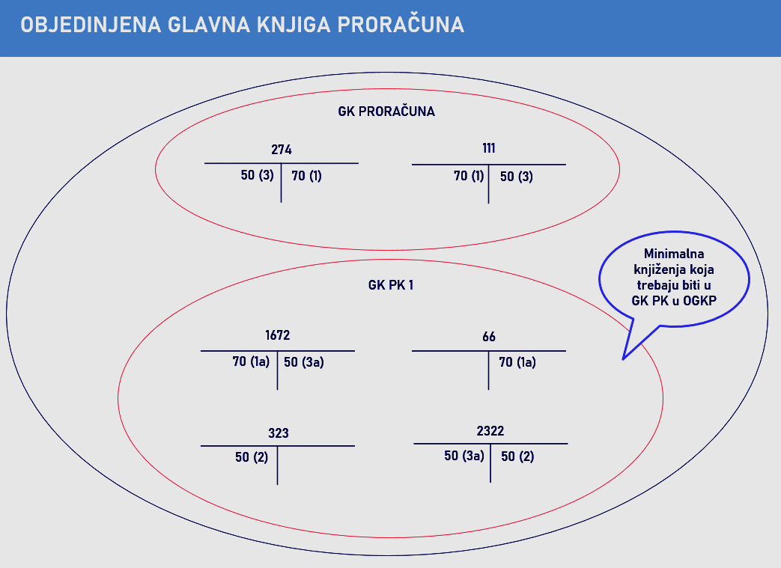
Objedinjena glavna knjiga
Naplata prihoda proračunskih korisnika iz nadležnosti proračuna (P)
Uplata se u GKP evidentira kao obveza proračuna za naplaćena sredstva PK u okviru odjeljka 2734 2741 i kao potraživanje za sredstva uplaćena u nadležni proračun u GKPK u okviru odjeljka 1672.
U OGKP bit će podatak o naplaćenim prihodima PK, sadržani i podaci o obvezama proračuna za naplaćena sredstva proračunskog korisnika (iz GKP) kao i potraživanja za sredstva uplaćena u nadležni proračun (iz GKPK).
2741

Slide 48
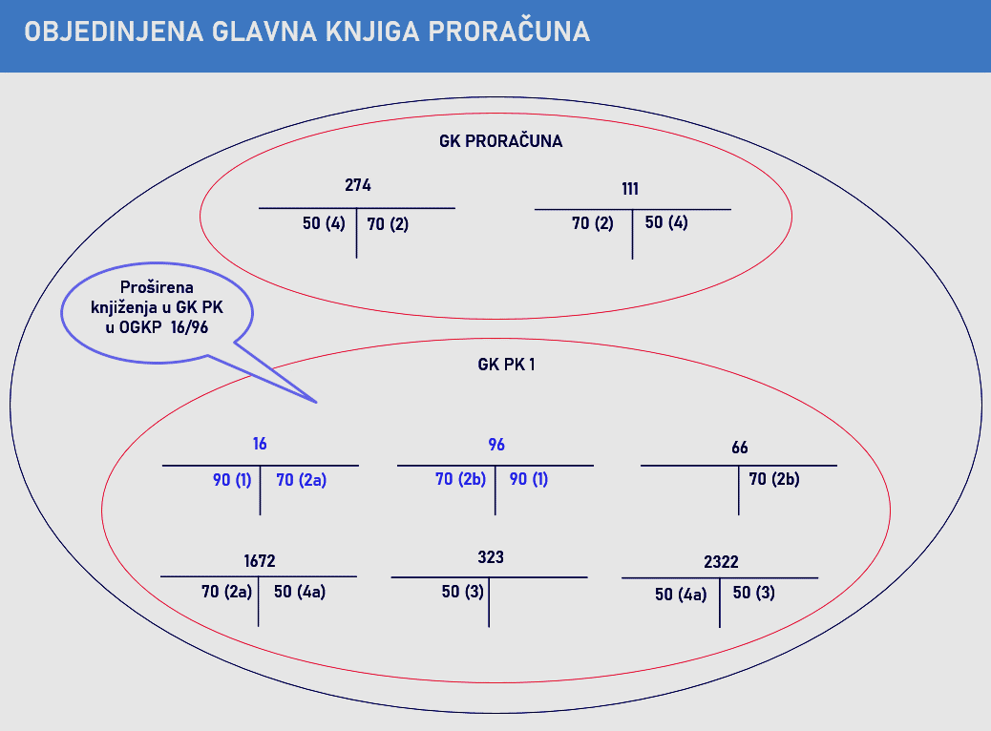
Objedinjena glavna knjiga
Minimalno evidencije transakcija u vezi
rashoda i obveza
izdataka i primitaka
potraživanja iz nadležnog proračuna za uplaćena sredstva na račun proračuna
prihode proračunskih korisnika iz proračuna za financiranje redovne djelatnosti
Može i više podataka u GKPK iz OGK!
Oprez:
razlikovanje OGK primjerice potraživanja za prihode poslovanja korisnika od potraživanja za prihode poslovanja nadležnog proračuna

Slide 49
Knjigovodstveni praktikum-od 1. siječnja 2025. godine

Slide 50
Prijenosi DNI između subjekata unutar opće proračuna
1
(St.) Za stanje dugotrajne nefinancijske imovine koja se prenosi.
(1.) Za prijenos dugotrajne nefinancijske imovine koja nema ispravka vrijednosti.
2
(St.) Za stanje dugotrajne nefinancijske imovine koja se prenosi.
(1.) Za prijenos dugotrajne nefinancijske imovine koja ima djelomični ispravak vrijednosti..
915 prometno je jednaka nabavnoj vrijednosti
3
(St.) Za stanje dugotrajne nefinancijske imovine koja se prenosi.
(1.) Za prijenos dugotrajne nefinancijske imovine koja ima potpuni ispravak vrijednosti..

Slide 51
Prijenosi između proračuna i podređenog proračunskog korisnika (PK): PK ima vlastiti račun
(1) Za nastale obveze i rashode.
(2) Za obračunane prihode.
(3) Za naplaćene prihode.
(4) Za primitak novca iz nadležnog proračuna za podmirenje obveze.
(5) Za podmirenje obveze.
Sk 27-> nova skupina računa
(4) Za doznaku novca PK iz nadležnosti za podmirenje obveze PK iz nadležnosti.
(6) Za potraživanja za neutrošena sredstava.
(7) Za povrat neutrošenih sredstava.

Slide 52
Ispravak vrijednosti dugotrajne nefinancijske imovine
Mora se rabiti račun 91511
(St.) Za stanje dugotrajne nefinancijske imovine.
(1.) Za ispravak vrijednosti dugotrajne imovine..

Slide 53
Nabava sitnog inventara
1
(St.) Za kupnju sitnog inventara ako se stavlja na zalihe.
.(1.) Za stavljanje u upotrebu i jednokratni otpis..
2
91511 se mora upotrijebiti pri kalkulativnom otpisu
(St.) Za kupnju sitnog inventara ako se stavlja na zalihe.
.(1.) Za stavljanje u upotrebu i kalkulativni otpis...

Slide 54
Aktivna vremenska razgraničenja – Rashodi budućih razdoblja
Ne mogu se odgađati rashodi u vezi kontinuiranih obveze na prelazu obračunskog razdoblja!!!!
19311, Kontinuirani rashodi budućih razdoblja
Članak 233. Pravilnika o proračunskom računovodstvu …
Podskupina računa 193 Kontinuirani rashodi budućih razdoblja ukida se. Kontinuirani rashodi budućih razdoblja prenose se na odgovarajuće račune razreda 3 Rashodi poslovanja s danom 1. siječnja 2025.

Slide 55
Pasivna vremenska razgraničenja – Prihodi budućih razdoblja
91511 se mora upotrijebiti pri kalkulativnom otpisu

Slide 56
Zajednički prihodi
27311->novi račun za naplaćene tuđe prihode

Slide 57
Promjene u vrijednosti i obujmu imovine i obveza
Isknjiženje DNI, ako nije bilo revalorizacije
Nije promet na računu 915..-> 620,00, već 1. 020,00

Slide 58
Novi osnovni računi
Ostale tekuće obveze
Obveze proračunskih korisnika za povrat u proračun

Slide 59
Obveze za pomoći unutar općeg proračuna
(1) Za obvezu temeljem izdanog akta za doznaku pomoći (odluka, rješenje i slično).
.(2) Za Za doznaku sredstava.
Odobrenje obveze za pomoći koje će se dati prije novčanog tijeka uz zaduženje sk. 93
(1) Za potraživanja temeljem izdanog akta za doznaku pomoći (odluka, rješenje i slično).
(2) Za primitak sredstava..
Zaduženje potraživanja prije primitka pomoći uz odobrenje skupine 96

Slide 60
Dane kapitalne donacije u naravi
Odobrenje obveze i prije novčanog tijeka uz terećenje rashoda u sk. 38
St. | Za stanje dugotrajne nefinacijske imovine kojim se daje kapitalna donacija.
(1) | Za donosenu odluku o dodjeli donacije u novcu.
(2) | Za donesenu odluku o dodjeli donacije u dugotrajnoj nefinancijskoj imovini koja je djelomično ispravljena.
(3) | Za isknjiženje dugotrajne nefinancijske imovine kojoj je djelomično ispravljena vrijednost kada se ona stvarno prenese.

Slide 61
Primljene kapitalne pomoći/donacije DNI od subjekata izvan općeg proračuna
Obveze za nabavu DNI
Odobrenje obveze u skupini 24
(1) Za primljenu donaciju DNI.

Slide 62
Jamčevni polozi (dani i vraćeni)
Koristi se razred 5 i 8
(1.) | Dan jamčevni polog.
(2.) | Povrat danog jamčevnog pologa.

Slide 63
Dani depoziti (dugoročni/kratkoročni)
Depoziti se zadužuju u skupini 11
(1.) Za davanje depozita.
(2.) Za obračunane kamate na dane depozite.
(3.) Za povrat danog depozita.
(4.) Za naplatu kamata.

Slide 64
Dani zajam (kratkoročni/dugoročni)
Nema razlike u knjiženju danih zajmova u pogledu njihove ročnosti
(1) Za dani zajam.
(2) Za obračunane kamate.
(3) Povrat glavnice danog zajma i naplaćena kamata.

Slide 65
Nerealizirana tečajna razlika
(1) Za prodaju.
(2) Za nerealiziranu tečajnu razliku.
Uređen način „odkvitavanja” nerealiziranih tečajnih razlika u n+1 razdoblju
(1) Za početno stanje
(2) Za storno nerealizirane tečajne razlike.
(3.) Za naplatu.
(4) Za realiziranu tečajnu razliku.

Slide 66
Tuđa imovina u operativnom najmu
(1) Za primitak sredstva koji se koristi u operativnom najmu.
Ako nema ispravka vrijednosti, a ako ima onda i 99119, a na 99612->KV
(1) Za primitak sredstva koji se koristi u operativnom najmu.
(2) Za troškove sklapanja ugovora.
(3) Za dani jamčevni polog.
(4) Za povrat jamčevnog pologa.

Slide 67
Pravilnik o proračunskom računovodstvu i računskom planu
Posebne odredbe za:
  Ustanove u zdravstvu
  Kod proizvođačke i trgovačke djelatnosti
  Evidentiranje poreza na dodanu vrijednost kod proračunskih korisnika u sustavu PDV -a

Slide 68
Nabava materijala za proizvodnju i stavljanje na zalihe
(1) Za stanje kupljenog materijala.
(2) Za prijenos u proizvodnju
(3) Za prijenos u gotove proizvode.
(4) Za prodane proizvode.

Slide 69
Obrađene teme
Zakonodavni okvir (izvadak)
Proračunske klasifikacije
Poslovne knjige
  objedinjena glavna knjiga
Računi (transakcijski) za izvršavanje proračuna
Pravilnik o proračunskom računovodstvu i računskom planu
  odabrane promjene u odnosu na važeće za 2024.

Slide 70
Hvala na pozornosti!
Dr. sc. Nada Dremel, dipl. oec,. ovl. rač., ovl. porezni savjetnik
Urednica – savjetnica, RRiF plus, d. o. o.
Telefonski broj za RRiF – ove savjete: 4699-111

